Slide 1
ワークスペースの作成 無償ワークスペース

Slide 2
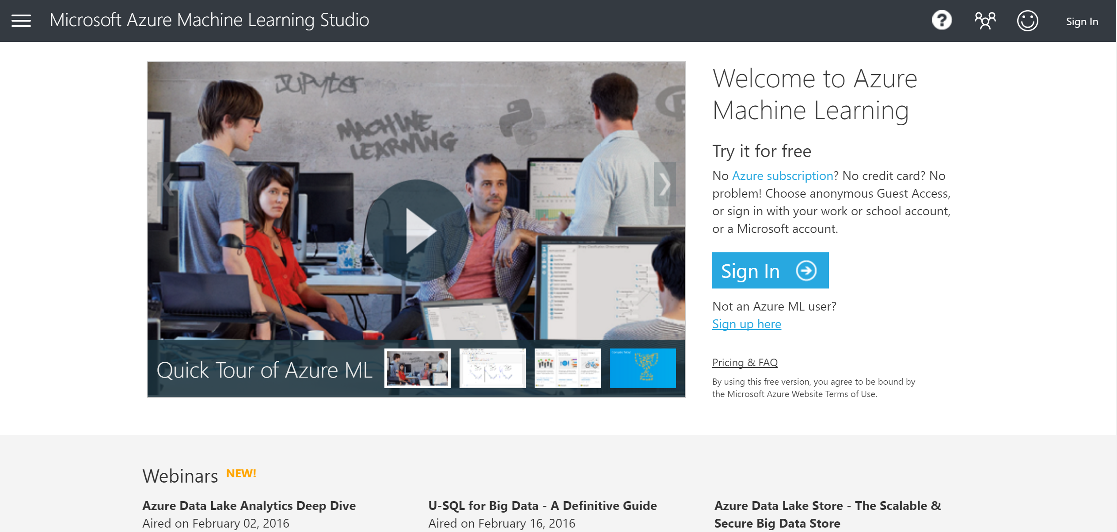
ML Studio を開く（1/3）
Free プランで Azure ML ワークスペースを作成
Azure Machine Learning では、 Azure Machine Learning Studio を使用して、分析モデルの作成を行います。
https://studio.azureml.net
Free プランのワークスペースを作成するには、こちらの “Sign up here”をクリックしてください。

Slide 3
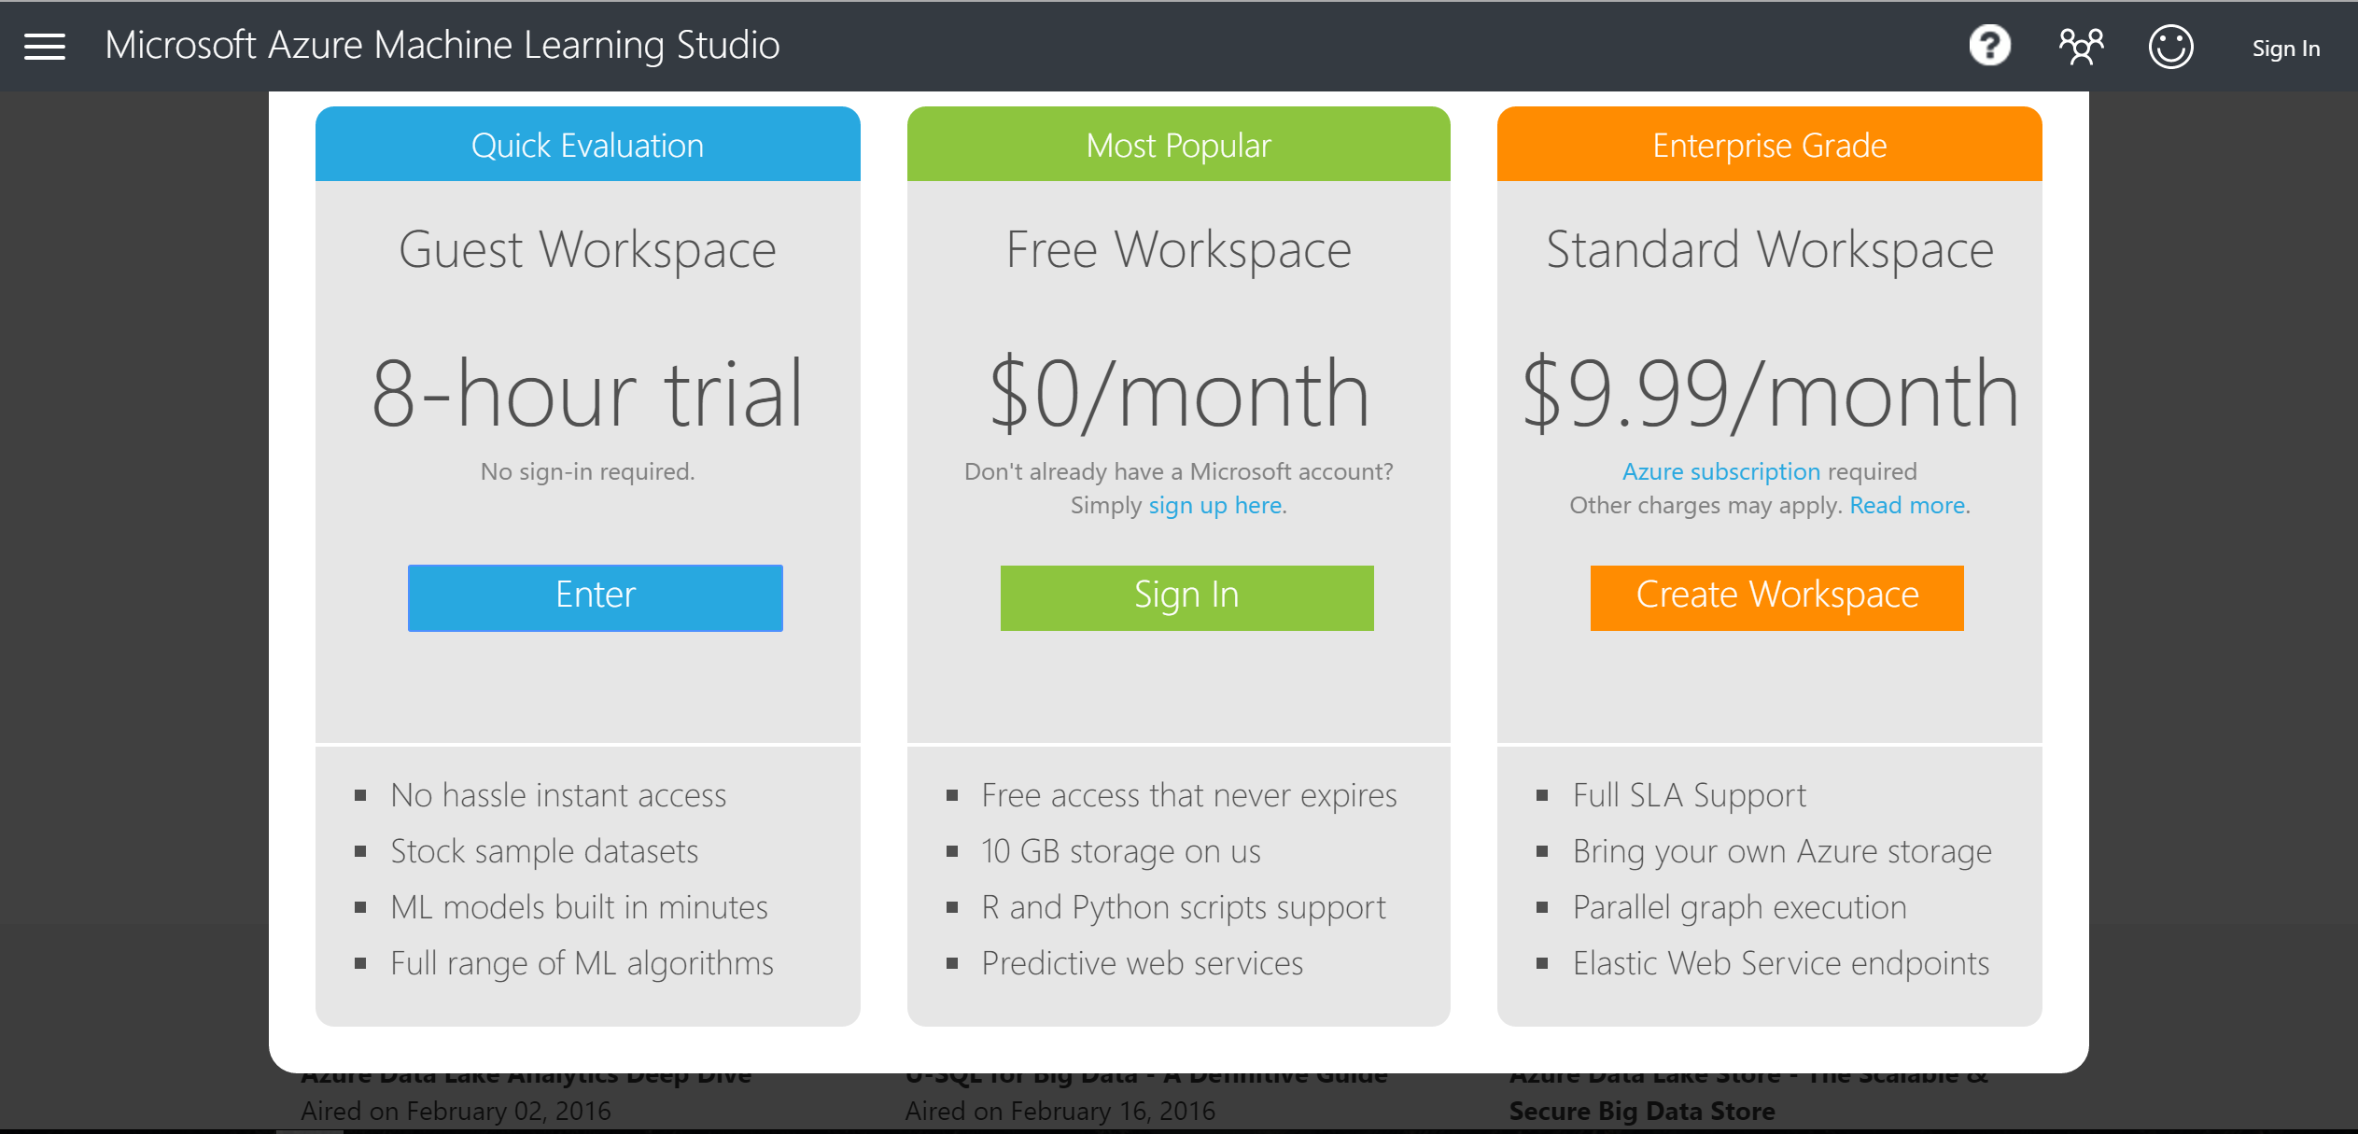
ML Studio を開く（2/3）
Free プランで Azure ML ワークスペースを作成
下図赤枠の、”Sign In” から Machine Learning Studioにサインインすることで、Free プランでご利用いただけます。
クリック後、マイクロソフトアカウントでサインインしていただくと、Free プランでワークスペースが作成されます。
マイクロソフトアカウントをお持ちではない場合は、赤枠上の ”sign up here” から、アカウントの作成をお願い致します。

Slide 4
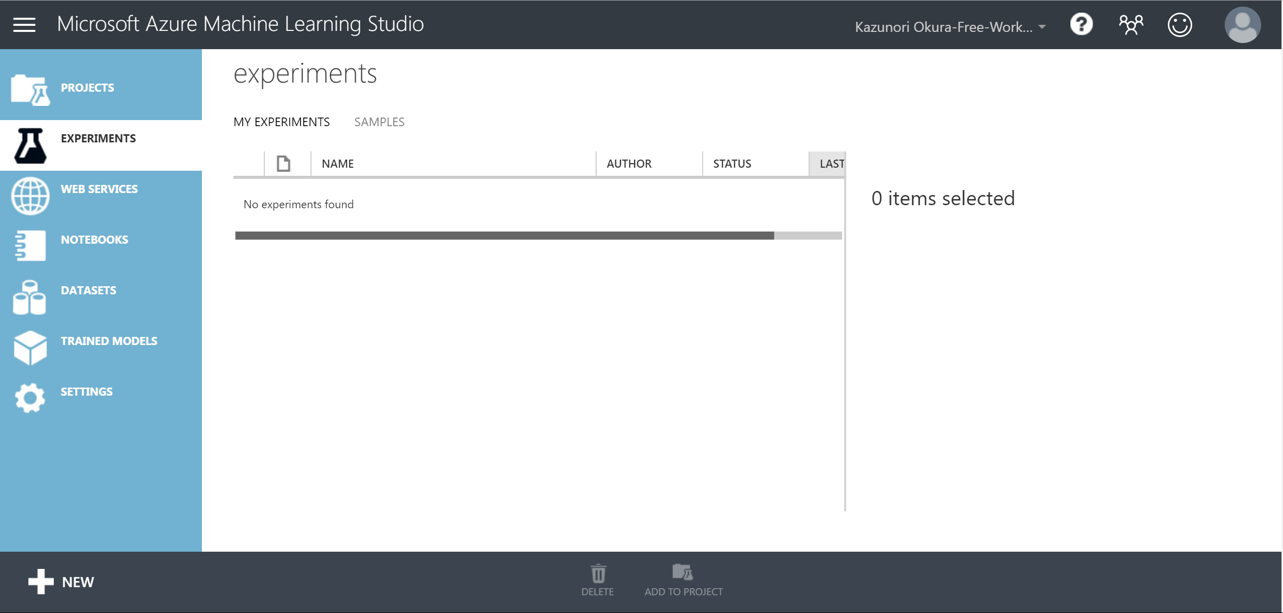
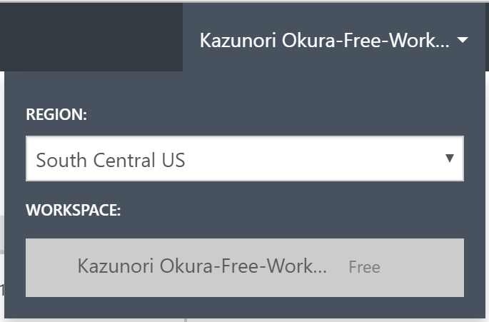
ML Studio を開く（3/3）
Free プランで Azure ML ワークスペースを作成
Free プランのワークスペースが作成されると、下記画面が表示されます。
Free プランでのご利用の場合、こちらに “Free” という記載がされます。

Slide 5
ワークスペースの作成 有償ワークスペース

Slide 6
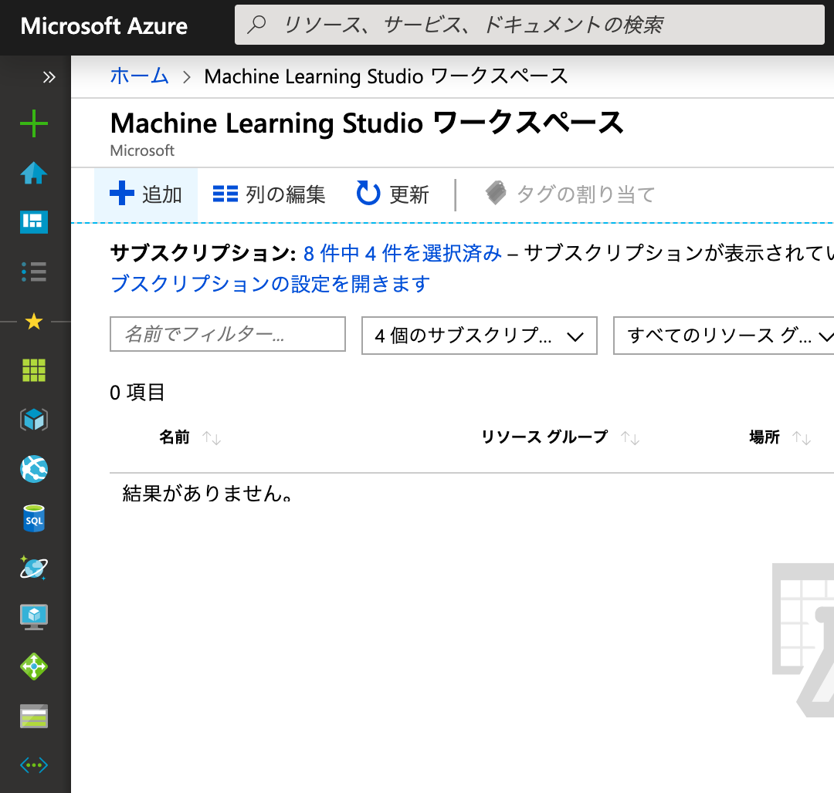
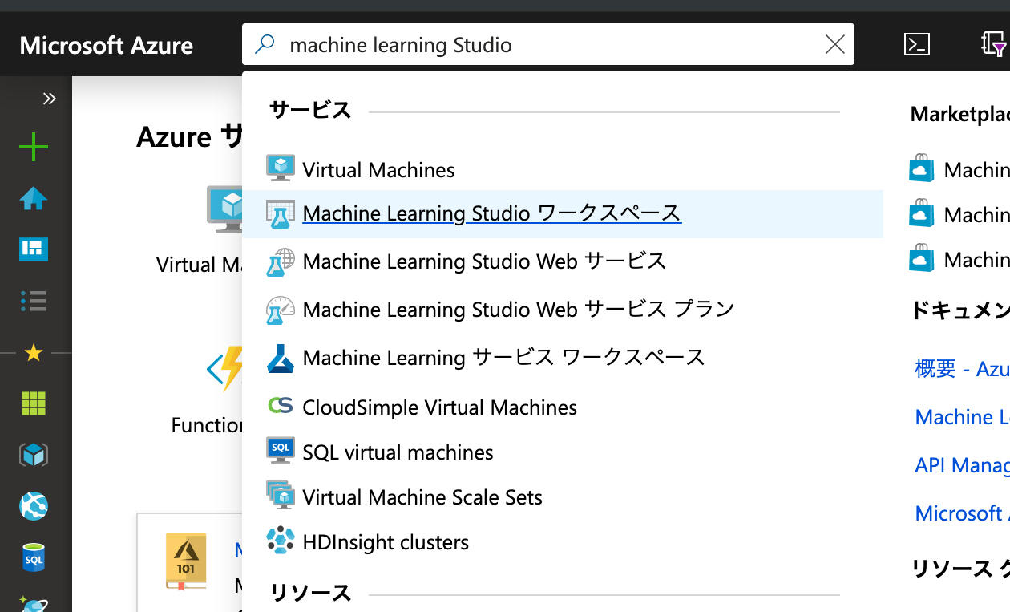
Azure Machine Learning Studio を開く
Azure Portal にて “machine learning Studio ワークスペース” と検索して、サービス選択し、追加をクリックします。

Slide 7
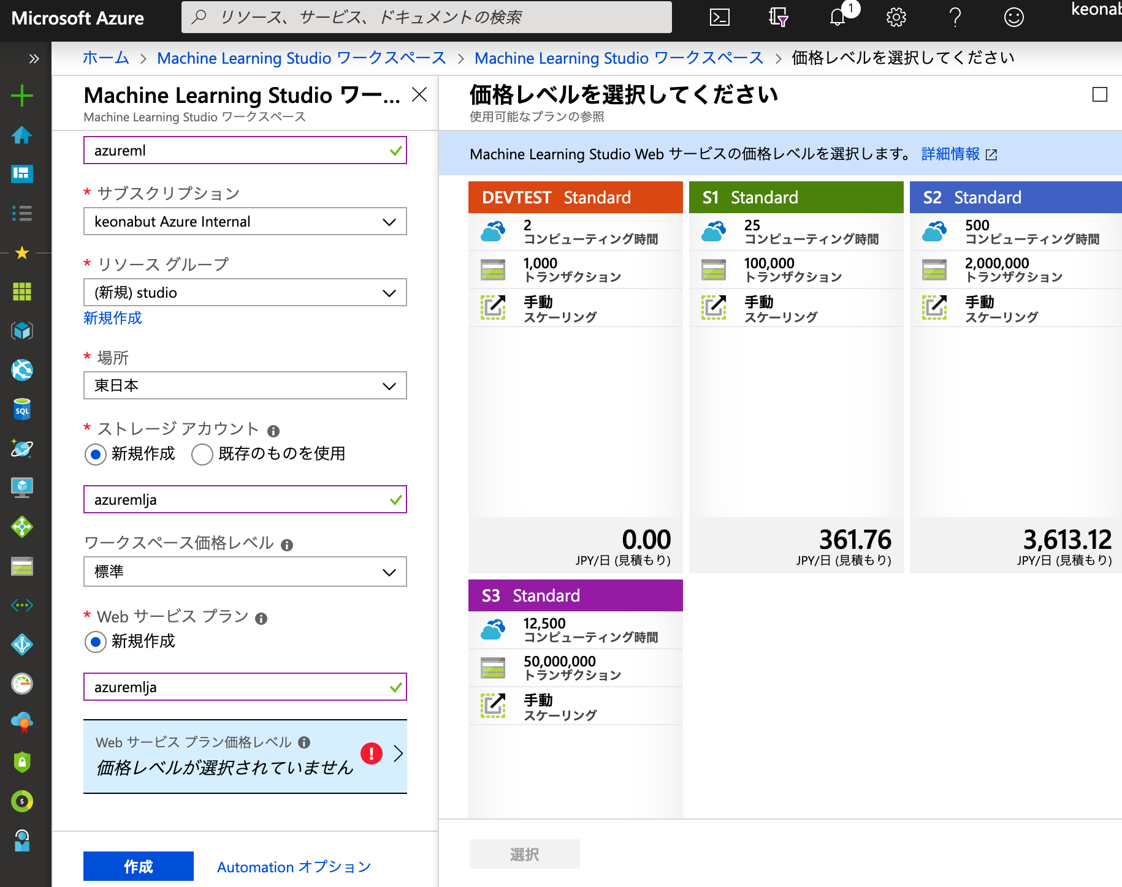



作成されるリソース
Workspace
Web Service Plan
Storage
詳細な手順はこちら
https://docs.microsoft.com/ja-jp/azure/machine-learning/studio/create-workspace#create-a-studio-workspace

Slide 8
設定項目名 | 設定推奨値 | 説明
ワークスペース名 | azureml などの英小文字 | プロジェクト単位で管理する 価格表のシートに該当する
サブスクリプション | Azure ML を利用することが許可されたもの | どのサブスクリプションを使えば良いか分からない場合は、IT部門などの相談
リソースグループ | 新規作成 | 論理的なAzureサービスのグループ
場所 | 東日本 | サービスのデプロイ先
ストレージアカウント | 新規作成 | 付属のストレージを新しく作成
 | グローバルで一意な英小文字と数字の組み合わせ
ワークスペース価格 | 標準 | Azure Portal では標準のみ選択可能
Webサービスプラン プラン名 | 新規作成 | Web API サービスを新しく作成
 | azureml などの英小文字 | Webサービスの名称
Webサービスプラン価格レベル | S1 Standard | 参加人数によって要調整

Slide 9
作成したAzure Machine Learning Studio ワークスペースを開きます。Sign In をクリックして、ログインします。
https://studio.azureml.net

